Slide 1
费用报销 使用说明
开发者: 余夺魁
日 期: 2018.08.16

Slide 2
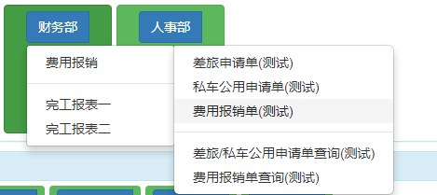
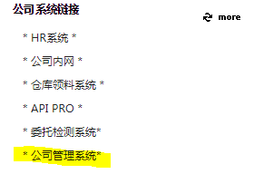
系统入口
方法1. 打开浏览器： IE 或 Chrome 或其他
输入网址 172.16.5.26:8010
财务部>费用报销>费用报销申请
费用报销查询
方法2: 进入OA,点击公司管理系统

Slide 3
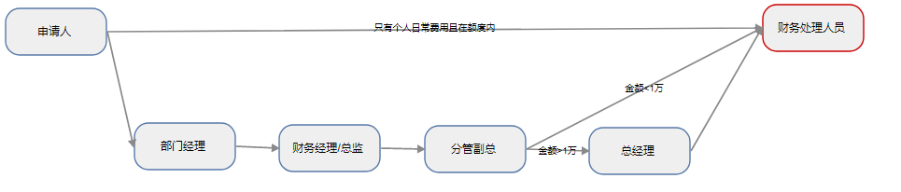
流程

Slide 4
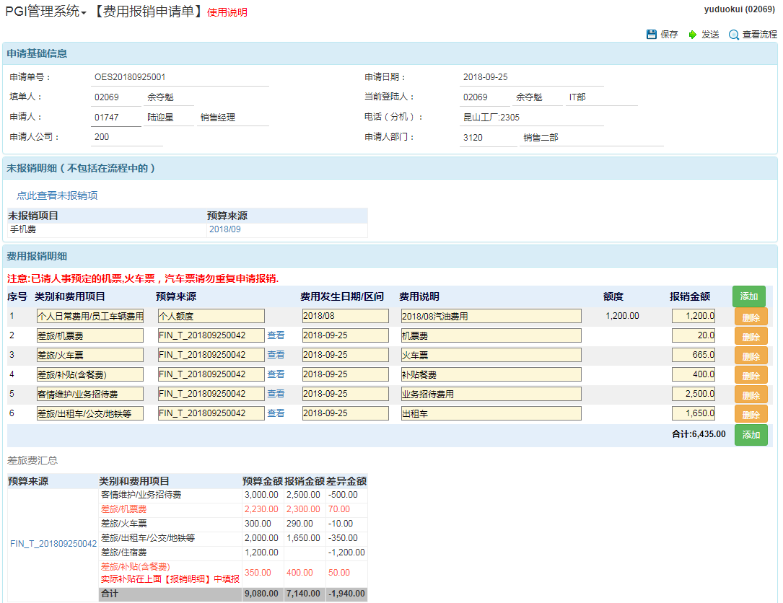
明细新增/修改
选择申请人
点此可查看未报销项目
选择费用发生区间:
日，月，季度，半年度
费用说明
选择费用项目
实报销金额
大于额度亮红色
删除一笔
选择预算来源:出差申请单
添加一笔
差旅费汇总: 可汇总查看报销差旅费各项发生总金额和预算金额差异，当实报>预算时亮棕色显示
费用发生区间:
1.手机费，油费按月填写，每月一笔；
2.团建费: 每季度（L4以上人员）如2018Q3， 半年度（L5人员） 如：2018H2

Slide 5
End
系统使用问题 请咨询 IT部 余夺魁 分机:2305

